Slide 1
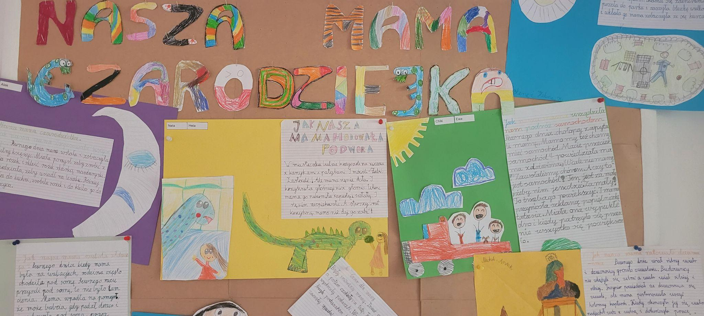
KLASA: 1| MIESIĄC: maj| NAUCZYCIEL: Aleksandra Rydel
BLOKI TEMATYCZNE
Majowe święta
Festiwal “Dookoła świata” - Australia
Lektura “Nasza mama czarodziejka”
Projekt “Pomagamy zwierzakom”
NAJWAŻNIEJSZE ZAGADNIENIA W RAMACH EDUKACJI
POLONISTYCZNA
MATEMATYCZNA
Ćwiczenia ortograficzne - zasady pisowni wyrazów z ż/rz oraz wielką literą. Pisanie ze słuchu.
Rozsypanki wyrazowe. Ćwiczenia lekturowe - czas, miejsce akcji bohaterowie, plan wydarzeń, quiz wiedzy. Czytanie fragmentów lektury.
Przymiotnik jako określenie rzeczownika. Wyszukiwanie części mowy w tekstach: rzeczowniki, czasowniki.
Notatki tematyczne o Australii, zwrócenie uwagi na poprawność i czytelność zapisu w liniaturze.
Obliczenia rachunkowe w zakresie 30.
Mnożenie i dzielenie w zakresie 25.
Układanie treści zadania do podanego działania. Rozwiązywanie zadań tekstowych na porównywanie różnicowe, zapis działań, formułowanie odpowiedzi.
Obliczenia pieniężne i zegarowe.
PRZYRODNICZA I SPOŁECZNA
PLASTYCZNA I TECHNICZNA
Majowe święta - święto pracy, dzień flagi i Konstytucja 3 maja - rys historyczny.
Festiwal “Dookoła świata” - Australia: Przygotowanie plansz informacyjnych z najważniejszymi wiadomościami dotyczącymi Australii - ustrój, waluta, język, rzeki, miasta, zwierzęta i roślinność, ciekawe miejsca, ciekawostki.
Próby do festiwalu.
Lektura “Nasza mama czarodziejka”- prezentacje, scenki dramowe. Wystawa prac.
Projekt “Pomagamy zwierzakom”- akcja charytatywna zbierania karmy, zabawek i funduszy dla schroniska AMI w Józefosławiu.
Wycieczki do lecznicy weterynaryjnej i stadniny koni w ramach projektu “Pomagamy zwierzakom” .
Praca z mapa Polski.
Elementy dekoracyjne na festiwal - ”Dookoła świata”.
Prezentacje o ulubionej przygodzie z lektury.
Przygotowanie napisu “Nasza mama czarodziejka” .
Prezent dla Mamy - pachnące serduszko.
Kartka dla Mamy.
Mapa Polski - kolorowe puzzle.
ZAPYTAJ MNIE MAMO, ZAPYTAJ MNIE TATO
Wymień 5 przymiotników. Podaj zasadę pisowni wyrazów wielką literą.
Podaj kilka ciekawostek o Australii.
Oblicz 25:5=, 24:4=, 8x3=, 4x9=
Ułóż zadanie z treścią do działania 34-6-5=
Wymień najważniejsze zasady opieki nad zwierzętami.
PROJEKTY I WYDARZENIA
CO PRZED NAMI…
Festiwal “Dookoła świata” - Australia
Projekt “Pomagamy zwierzakom
Wycieczka do kina 02.06 Testy końcoworoczne
Zebranie on-line 04.06 Zebranie końcoworoczne 09.06
Zielona szkoła 11-13.06
Zakończenie roku szkolnego 27.06
Notes:
i

